Slide 1
24 мая

Slide 2
Кирилл и Мефодий

Slide 3
Святые Кирилл и Мефодий

Slide 4
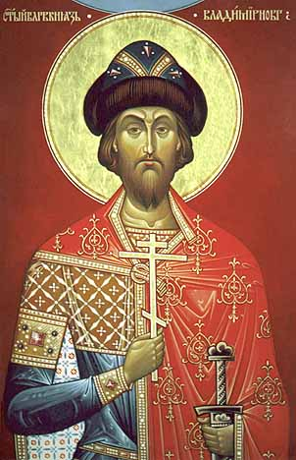
Князь Владимир – Красное Солнышко
Князь и дружина
Князь Владимир

Slide 5
Крещение на Днепре

Slide 6
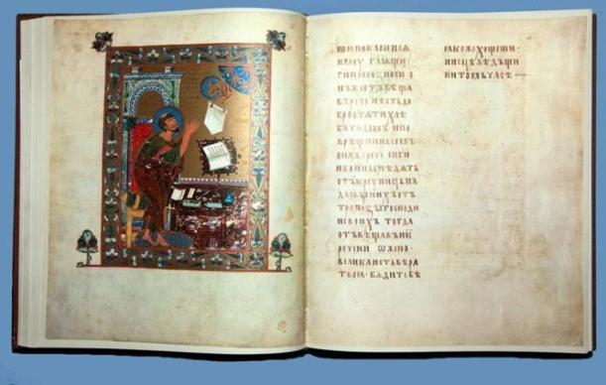
Первые книги
Библия
Евангелие

Slide 7
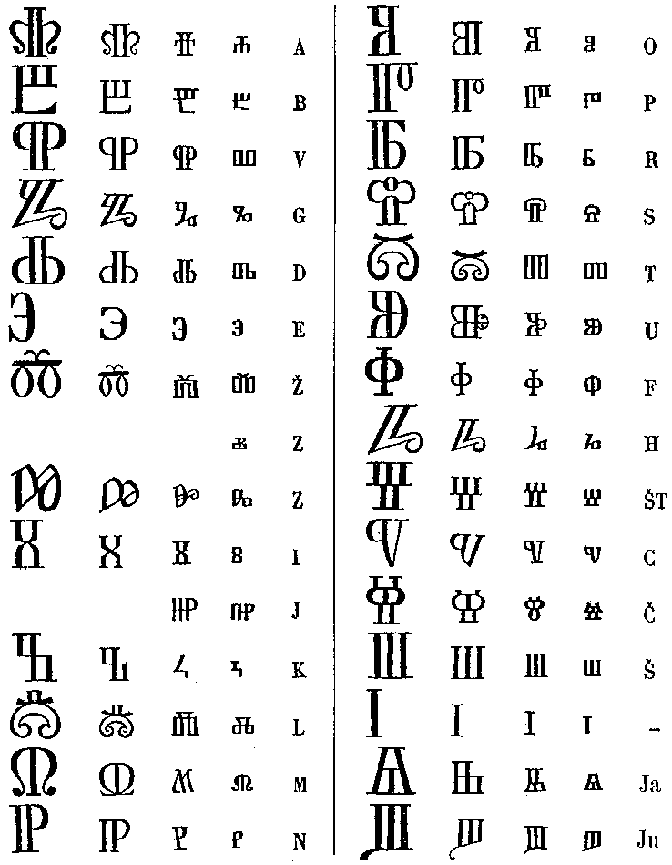
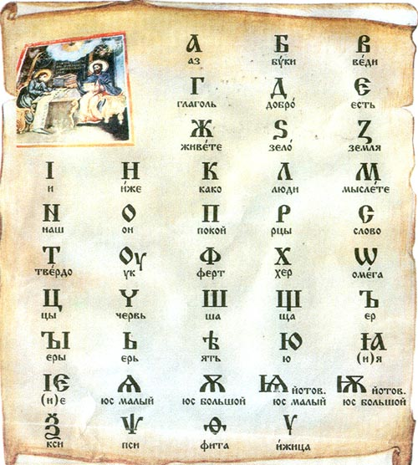
Славянский алфавит
Глаголица
Кириллица

Slide 8
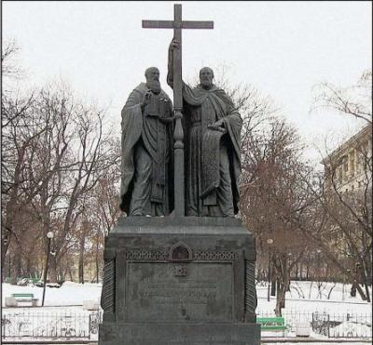
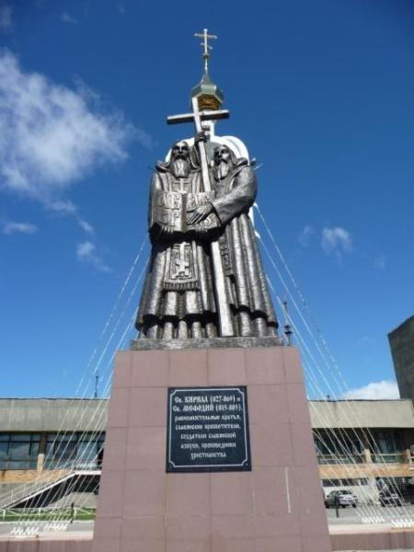
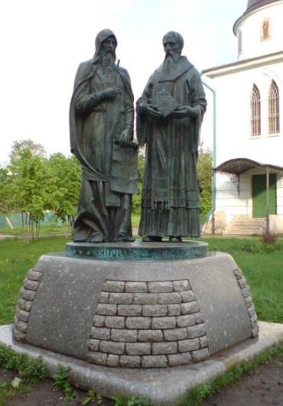
Памятники Кириллу и Мефодию
Москва
Владивосток
Дмитров

Slide 9
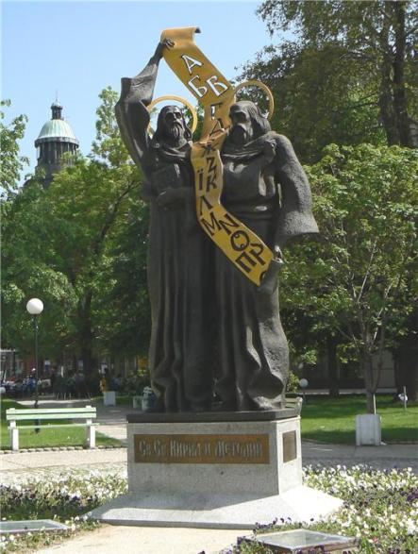
Памятники Кириллу и Мефодию
Болгария
Украина

Slide 10
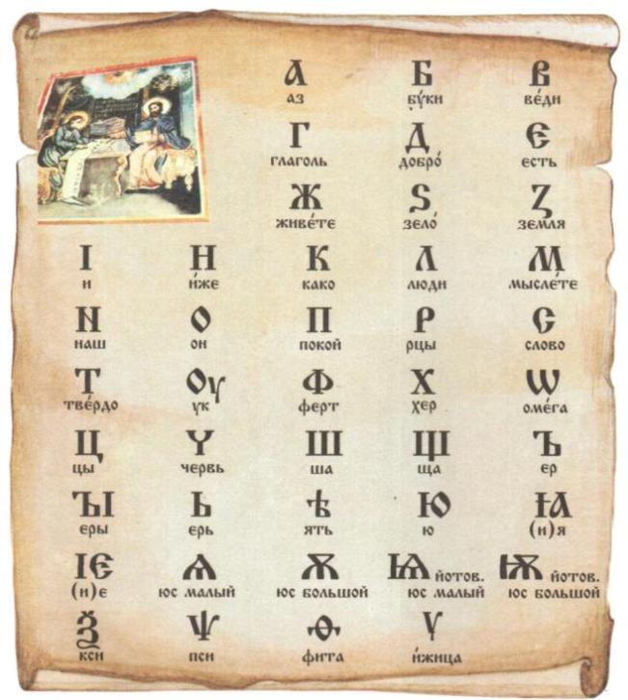
Алфавит

Slide 11
Изменения в алфавите
Царь Пётр I
Й Ё

Slide 12
Изменения в алфавите
Указ Народного Комитета
1918 года
Й Ё

Slide 13
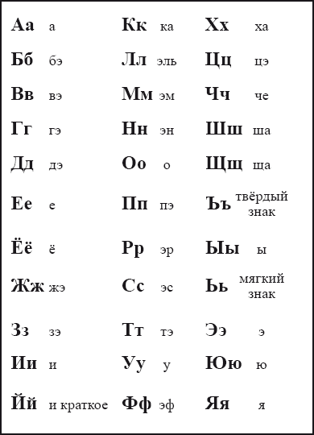
Русский алфавит

Slide 14
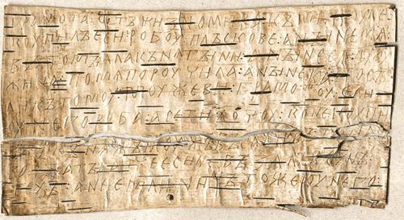
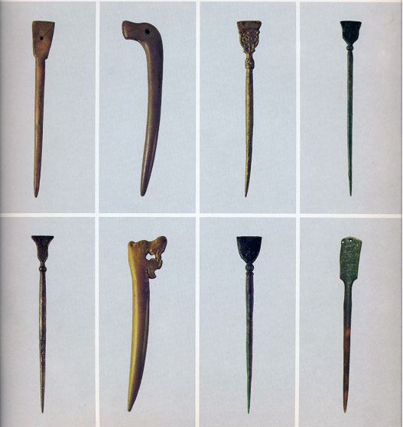
Берестяные грамоты
Береста
´
Писало

Slide 15
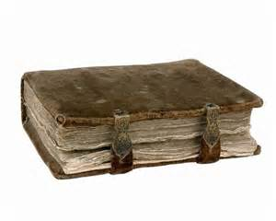
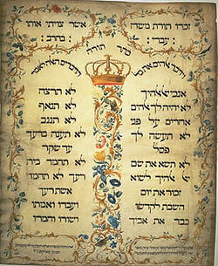
Пергамент

Slide 16
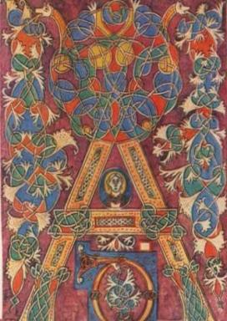
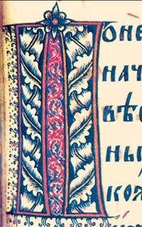
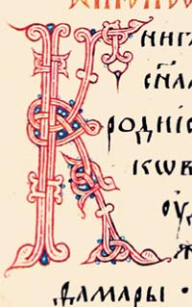
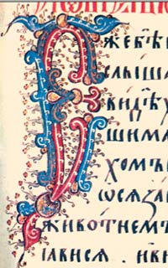
Буквицы

Slide 17
Старинные книги

Slide 18
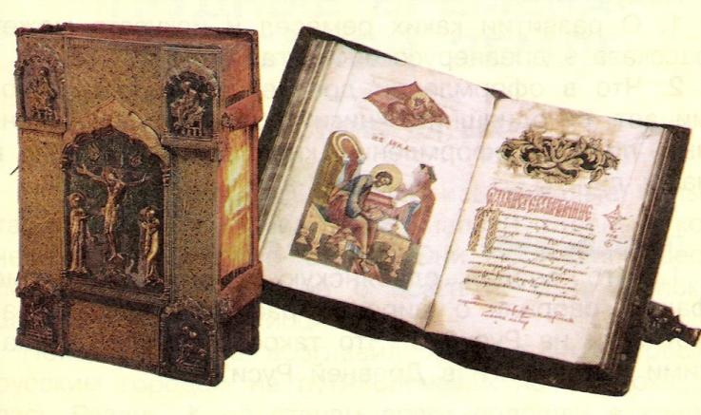
Первые печатные книги
Первый
печатный
станок
Книга «Апостол»

Slide 19
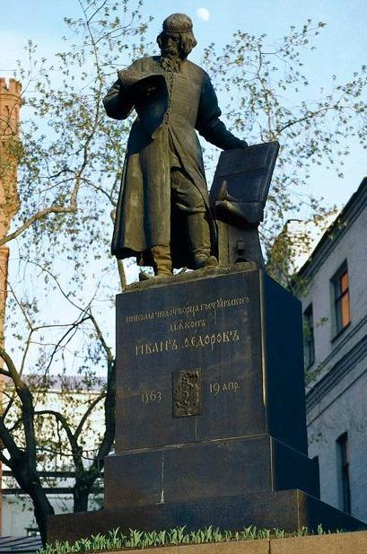
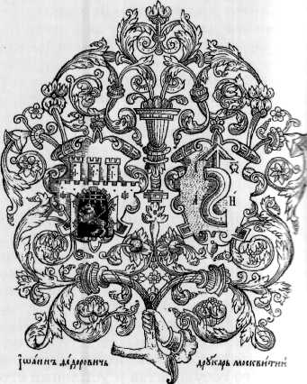
Иван Фёдоров
Украина. Львов
Издательский знак
Россия. Москва

Slide 20
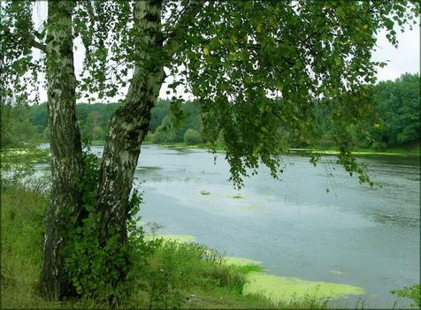
24 мая

Slide 21
Источники
Святые Кирилл и Мефодий. http://smi2.ru/data/fckuploads/maltar_21.jpg
Святые Кирилл и Мефодий. Икона. http://www.mos-ikona.ru/database/89767574.jpg
Святые Кирилл и Мефодий. Икона. http://s41.radikal.ru/i091/1005/95/2007bbea293c.jpg
Князь Владимир. http://www.old-pskov.ru/letopis/knyaz_vl.jpg
Князь Владимир и дружина. http://900igr.net/datai/istorija/Vladimir/0020-016-Knjaz-Vladimir-s-druzhinoj.jpg
Крещение на Днепре. http://inc.kursknet.ru/baptru.jpg
Библия. http://www.gelos.kiev.ua/img/bigimages/bibl.jpg
Остромирово Евангелие. http://knau.kharkov.ua/uploads/posts/2012-08/1346098137_3b.jpg
Остромирово Евангелие. http://knau.kharkov.ua/uploads/posts/2012-08/1346098133_6b.jpg
Глаголица.http://upload.wikimedia.org/wikipedia/ru/4/46/%D0%9F%D0%BE%D0%B7%D0%B4%D0%BD%D1%8F%D1%8F_%D0%B3%D0%BB%D0%B0%D0%B3%D0%BE%D0%BB%D0%B8%D1%86%D0%B0.gif
Кириллица. http://evolutsia.com/images/stories/a/5/1/14/5.jpg
Первые школы. http://istorya.ru/imagens/izdelia/forma/old-rus-school.jpg
Памятник Кириллу и Мефодию. http://lingvostranovedcheskiy.academic.ru/pictures/lingvostranovedcheskiy/234-340_(242-348)_img_104.jpg
Памятник Кириллу и Мефодию. http://radikal-foto.ru/fp/31fbbc4aca544a6c9fefba6b711d0e0c
Памятник Кириллу и Мефодию. http://radikal-foto.ru/fp/03cf237abc5b46f985b7e0ecf38cd6fe
Памятник Кириллу и Мефодию. http://radikal-foto.ru/fp/61f8c33855014b6fbc8478257e7c07a4
Памятник Кириллу и Мефодию. http://radikal-foto.ru/fp/2c5fe862b02f48c3aec75f5a82a0577c
Царь Пётр I. http://aria-art.ru/0/P/Pjotr%20I/239.jpg
Алфавит.http://www.nnre.ru/jazykoznanie/anatomija_terminov_400_slovoobrazovatelnyh_yelementov_iz_latyni_i_grecheskogo/i_001.png
Алфавит.http://www.nnre.ru/jazykoznanie/anatomija_terminov_400_slovoobrazovatelnyh_yelementov_iz_latyni_i_grecheskogo/i_001.png
Береста. http://f1.foto.rambler.ru/preview/r/500x273/4bbc5d08-ccb1-4b45-ee6d-4d2d3cc64a48/%D0%B1%D0%B5%D1%80%D0%B5%D1%81%D1%82%D0%B0.gif
Писало. http://ludota.ru/wp-content/uploads/2012/05/pisala.jpg
Пергамент. http://www.wexphotographic.com/blog/wp-content/uploads/2010/10/Texture-Old-Parchment-e1287582423676.jpg
Пергамент. Книга. http://ts2.mm.bing.net/th?id=H.4604781666764085&pid=1.7
Пергамент.Книга.http://upload.wikimedia.org/wikipedia/commons/thumb/3/32/Decalogue_parchment_by_Jekuthiel_Sofer_1768.jpg/250px-Decalogue_parchment_by_Jekuthiel_Sofer_1768.jpg

Slide 22
Буквицы. http://proznanie.ru/photo/image1295097160.jpg
Буквицы. http://redkayakniga.ru/news/item/f00/s00/n0000052/pic/000022.jpg
Буквицы. http://redkayakniga.ru/news/item/f00/s00/n0000052/pic/000020.jpg
Буквицы. http://redkayakniga.ru/news/item/f00/s00/n0000052/pic/000021.jpg
Буквицы. http://www.kramola.info/sites/default/files/any_images/-5.jpg
Книга. http://www.novgorod.ru/images/517.gif
Книга. http://sschool8.narod.ru/Rukopis/07_5g.jpg
Издательский дом И. Фёдорова. http://artofwar.ru/img/k/kamenew_anatolij_iwanowich/prichinypriwedshiedworjanstwokkrahu/prichinypriwedshiedworjanstwokkrahu-1.jpg
Памятник И. Фёдорову. http://countrymoscow.ru/images/2/Pamyatniki/Fedorovy/1.jpg
Памятник И. Фёдорову. http://i1.poltava.pl.ua/news/31/3051/content/ivan_fedorov-fedorovich.jpg
Первый печатный станок. http://900igr.net/datai/istorija/Pervye-knigi/0016-023-Sozdanie-pervoj-pechatnoj-knigi.png
Книга «Апостол». http://festival.1september.ru/articles/508290/img9.jpg
Пейзаж. http://content.foto.mail.ru/bk/owlet_ann/priroda_letom/i-38.jpg

